Slide 1

혼자 공부하는 네트워크
Chapter 01 컴퓨터 네트워크 시작하기
01-1 컴퓨터 네트워크를 알아야 하는 이유
강민철
https://minchul.net
https://youtube.com/@kangminchul

Slide 2
Chapter 01 컴퓨터 네트워크 시작하기
01-1 컴퓨터 네트워크를 알아야 하는 이유
01-2 네트워크 거시적으로 살펴보기
01-3 네트워크 미시적으로 살펴보기
Chapter 02 물리 계층과 데이터 링크 계층
02-1 이더넷
02-2 NIC와 케이블
02-3 허브
02-4 스위치
Chapter 03 네트워크 계층
03-1 LAN을 넘어서는 네트워크 계층
03-2 IP 주소
03-3 라우팅

Slide 3
Chapter 01-1
컴퓨터 네트워크를 알아야 하는 이유
컴퓨터 네트워크와 인터넷
개발자가 컴퓨터 네트워크를 알아야 하는 이유

Slide 4
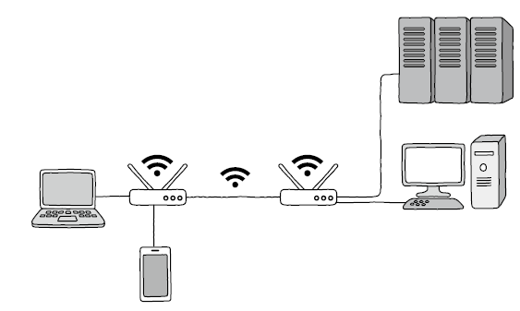
Chapter 01-1 컴퓨터 네트워크를 알아야 하는 이유(1)
컴퓨터 네트워크(computer network, 이하 네트워크)
여러 개의 장치가 마치 그물처럼 서로 연결되어 정보를 주고받을 수 있는 통신망
시작하기 전에

Slide 5
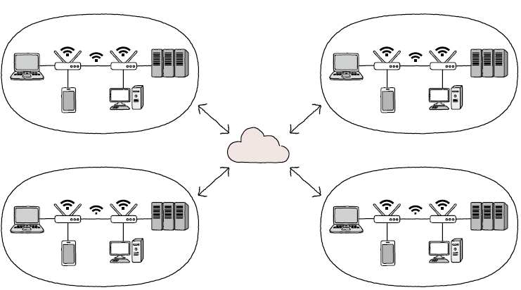
Chapter 01-1 컴퓨터 네트워크를 알아야 하는 이유(2)
네트워크의 네트워크, 인터넷
인터넷(internet)이란 여러 네트워크를 연결한 ‘네트워크의 네트워크’
스마트폰 등 일상적으로 실행하는 많은 프로그램들은 하나의 장치 안에서 실행되기보다는 네트워크를 통해 다른 장치와 상호 작용하며 실행

Slide 6
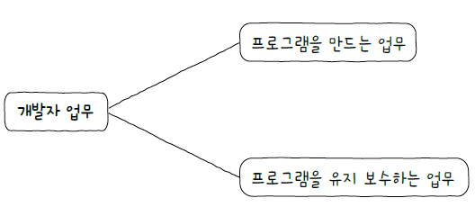
Chapter 01-1 컴퓨터 네트워크를 알아야 하는 이유(3)
개발자가 컴퓨터 네트워크를 알아야 하는 이유
개발자 업무
프로그램 제작
프로그램 유지 보수

Slide 7
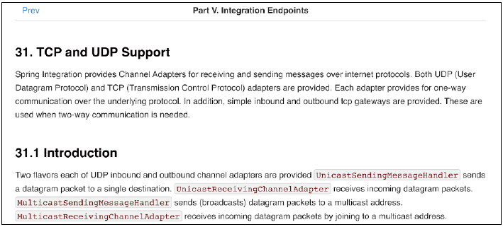
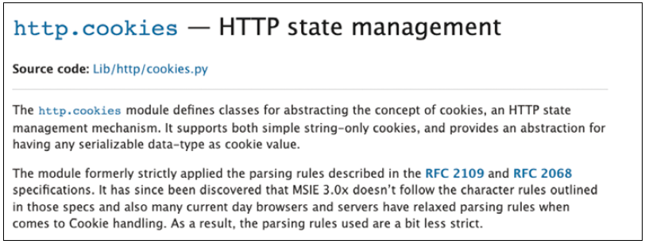
Chapter 01-1 컴퓨터 네트워크를 알아야 하는 이유(4)
프로그램을 만드는 업무에서 네트워크 지식을 활용하는 경우
프로그래밍 언어나 웹 프레임워크 혹은 라이브러리를 사용할 때 네트워크에 대한 배경지식이 있어야만 활용할 수 있는 기능들
예) TCP/UDP와 같은 네트워크에 대한 지식
예) HTTP와 쿠키
스프링(Spring) 프레임워크 문서와 파이썬(Python) 문서

Slide 8
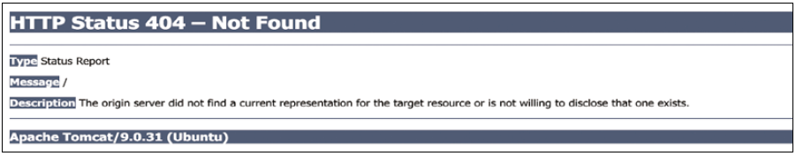
Chapter 01-1 컴퓨터 네트워크를 알아야 하는 이유(5)
프로그램을 유지 보수하는 업무에서 네트워크 지식을 활용하는 경우
인터넷 연결이 안 되는 문제부터, 아래의 화면처럼 잘 동작하던 웹 서버가 동작하지 않는 문제까지
웹 서버 관련 404 에러

Slide 9
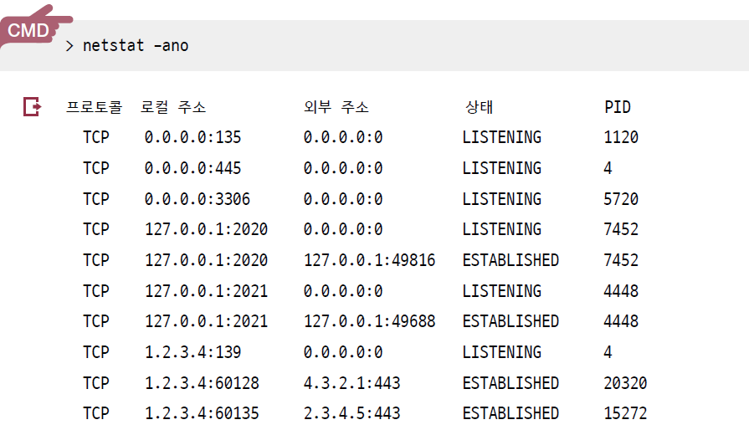
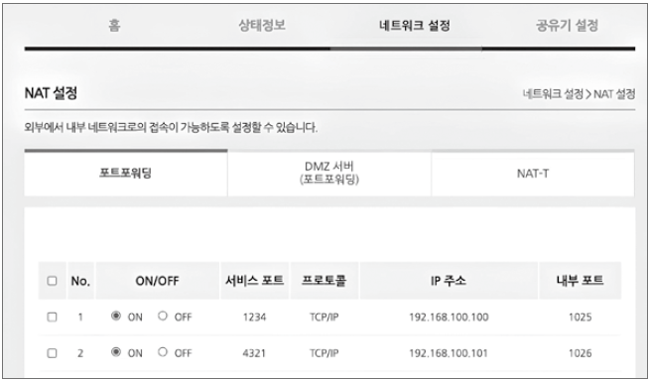
Chapter 01-1 컴퓨터 네트워크를 알아야 하는 이유(6)
프로그램을 유지 보수할 때 자주 사용하는 도구나 명령어의 이해가 필요
많은 기업이 채용 공고에서 네트워크 지식을 요구하거나 각종 기술 면접을 통해 네트워크에 대한 지식을 검증

Slide 10
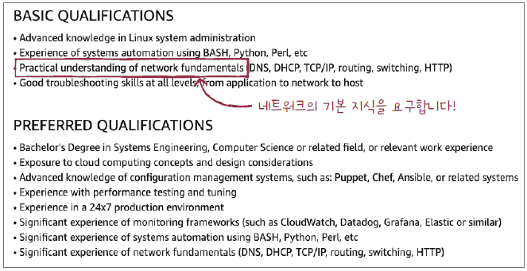
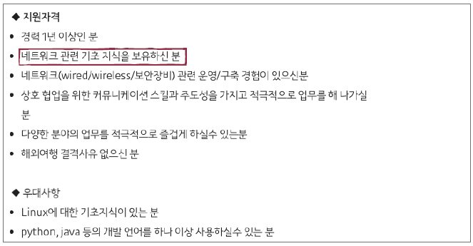
Chapter 01-1 컴퓨터 네트워크를 알아야 하는 이유(7)
AWS 채용 공고와 카카오 채용 공고

Slide 11
Chapter 01-1 컴퓨터 네트워크를 알아야 하는 이유(8)
실제 출제되었던 네트워크 관련 기술 면접 문항의 예시
DNS의 정의와 동작 과정에 관해 설명하세요.
TCP와 UDP의 차이는 무엇인가요?
HTTP와 HTTPS의 차이는 무엇인가요?

Slide 12
email: tegongkang@gmail.com
website: https://minchul.net
youtube: https://youtube.com/@kangminchul

